Slide 1
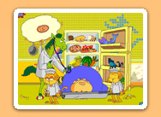
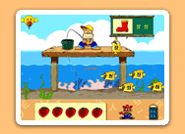

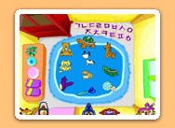
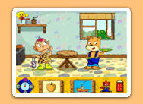
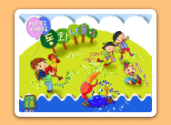
청각장애아 교육
대구대학교 초등특수교육과
최성규

Slide 2
학습 목표
· Erikson 의 인성발달 단계에 대하여
안다.
· 농아동의 행동문제에 대하여 안다.

Slide 3
청각장애아동의 인성발달
· 신뢰감 : 불신감 (0세 - 18개월)
· 자율성 : 수치감과 회의 (18개월 - 3세)
· 주도성 : 죄책감 (아동기)
· 근면성 : 열등감 (학령기)
· 정체감 : 역할혼미 (청소년기)
· 친밀감 : 고립감 (청년기)
· 생산성 : 자기침체 (장년기)
· 자아통정 : 절망 (노년기)

Slide 4
농아동의 행동문제
· 연구결과에 대하여 문제점을
분석해 봅시다(144-146쪽).

Slide 5
질문하세요!

